Slide 1

Mĩ Thuật 3
Chủ đề 5:
Tạo hình tự do và trang trí bằng nét
Giáo viên : Nguyễn Thị Kiều Anh
Trường tiểu học Phương Liệt

Slide 2

Chào mừng các con
học sinh
Mĩ Thuật 3
Giáo viên : Nguyễn Thị Kiều Anh
Trường tiểu học Phương Liệt

Slide 3

KHỞI ĐỘNG:
Trò chơi:
Thi nhớ các nét đã học

Slide 4


Nét xoắn ốc
Nét xiên trái
Nét gấp khúc
Nét cong
Nét xiên phải
Nét dọc (nét thẳng)

Slide 5
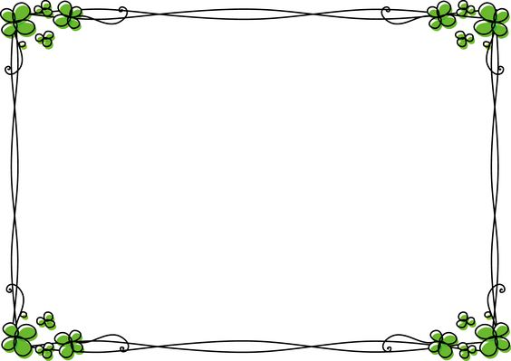
Mĩ Thuật3
Chủ đề 5:
Tạo hình tự do và trang trí bằng nét

Slide 6

Mục tiêu
Học sinh cần đạt được:
Biết cách tạo hình bằng nét để tạo được sản phẩm mĩ thuật và trang trí theo ý thích bằng màu vẽ, đất nặn hoặc các chất liệu khác.
Phát triển được khả năng thể hiện hình ảnh thông qua trí tưởng tượng.
Giới thiệu, nhận xét và nêu được cảm nhận về sản phẩm của mình.

Slide 7
HOẠT ĐỘNG 1
Tìm hiểu

Slide 8
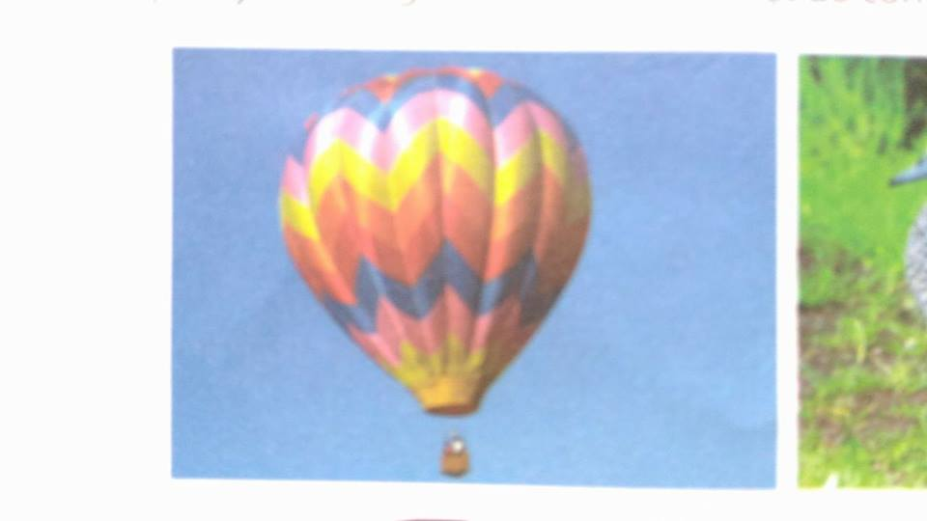
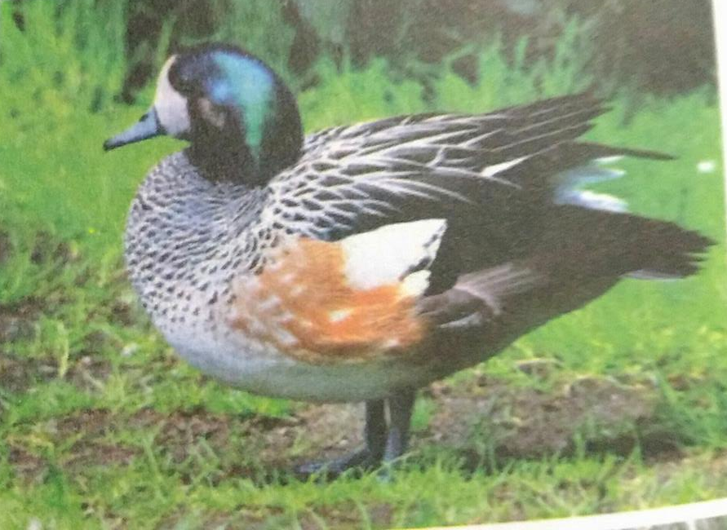
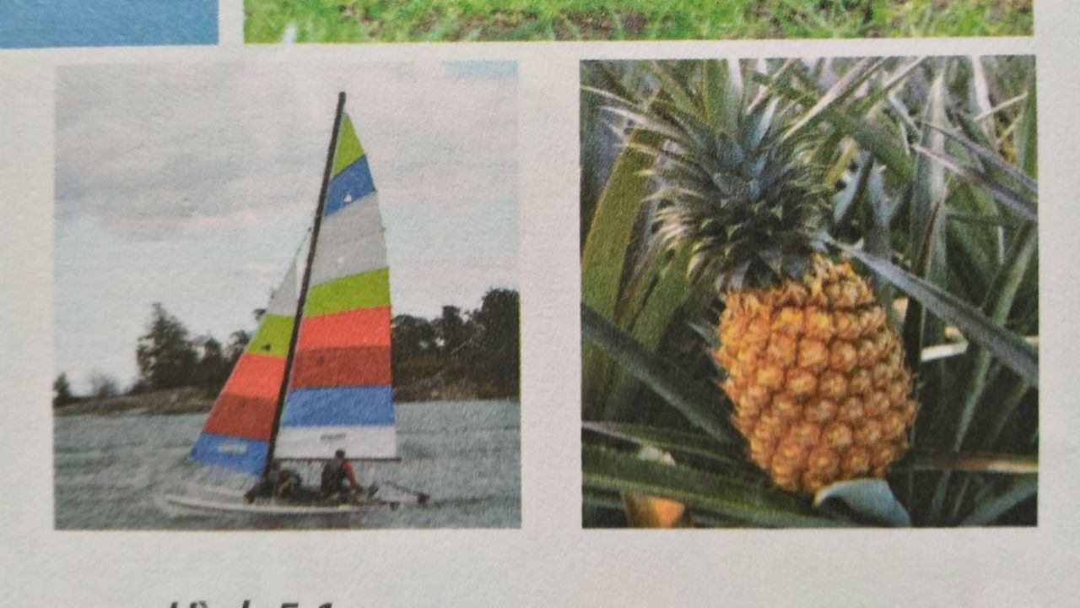
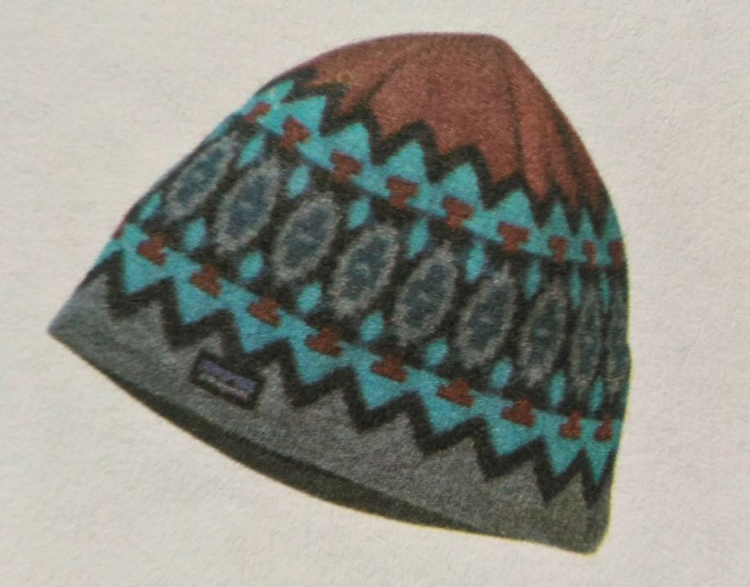

Slide 9
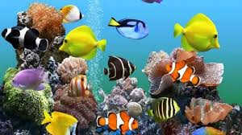
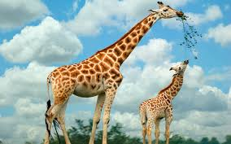
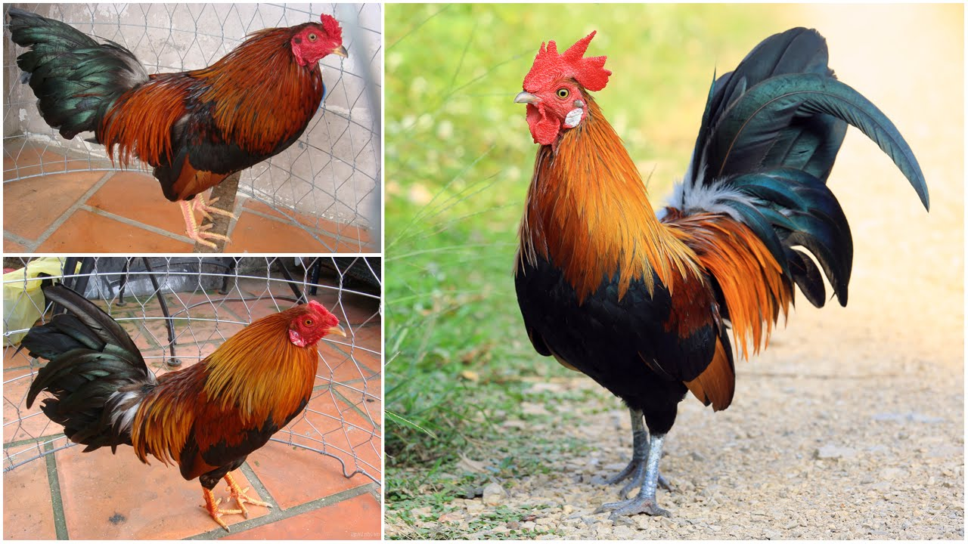
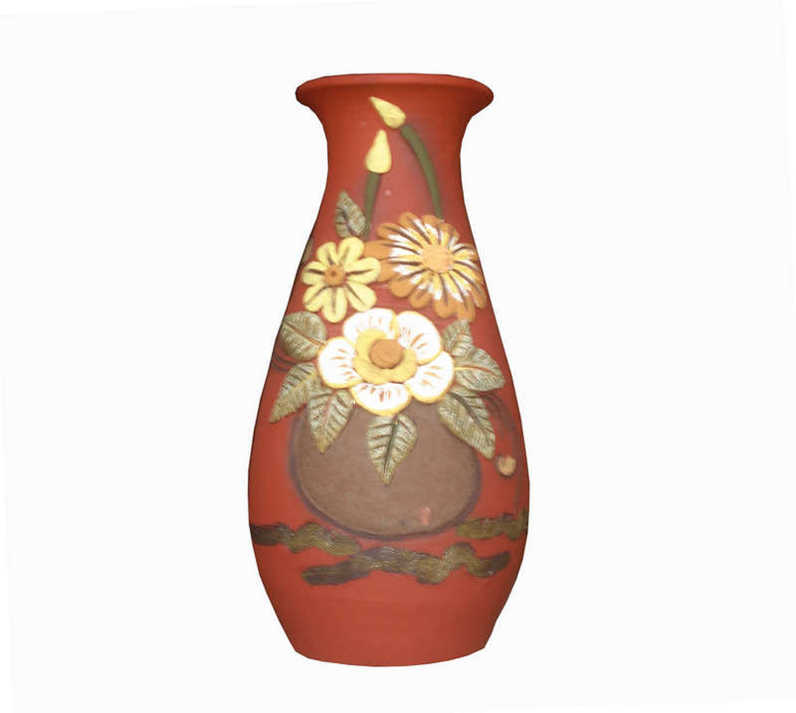
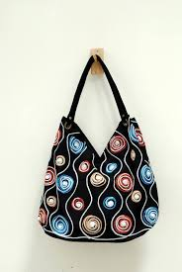
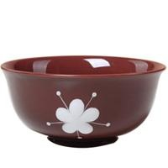

Slide 10
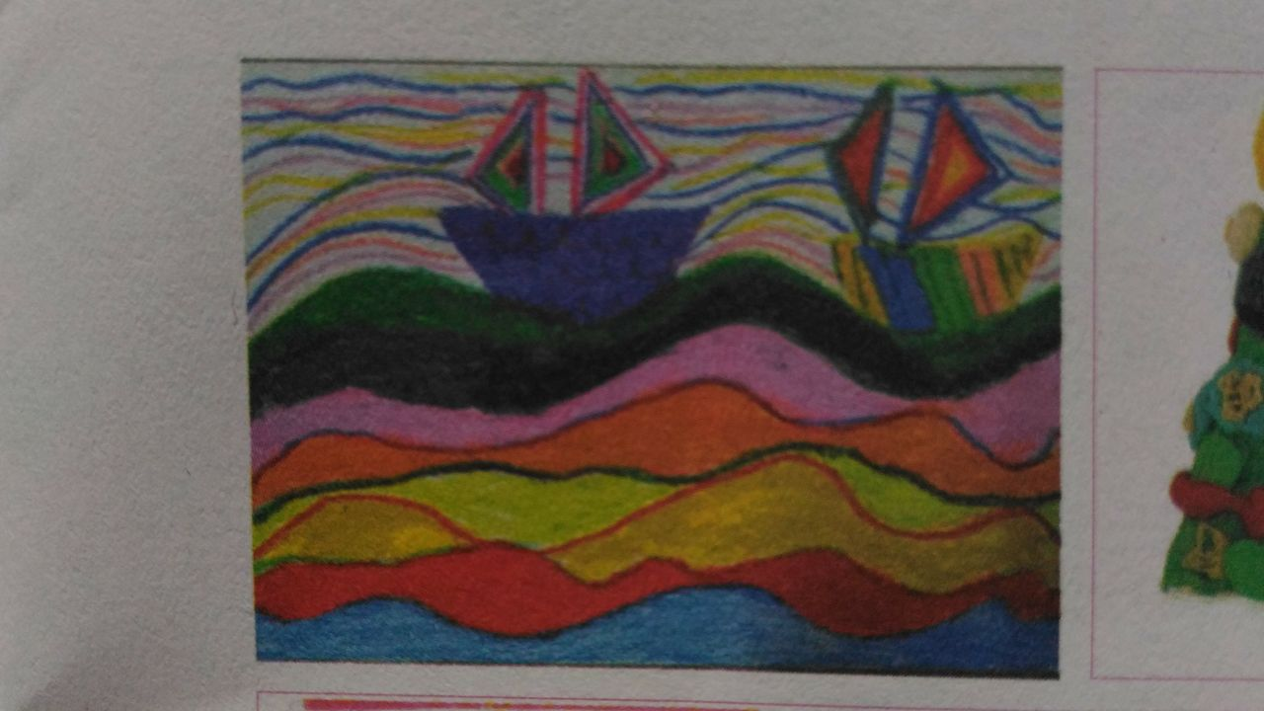
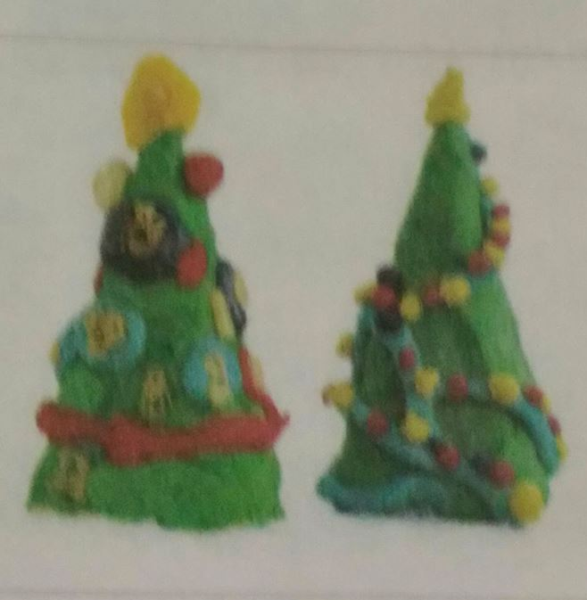
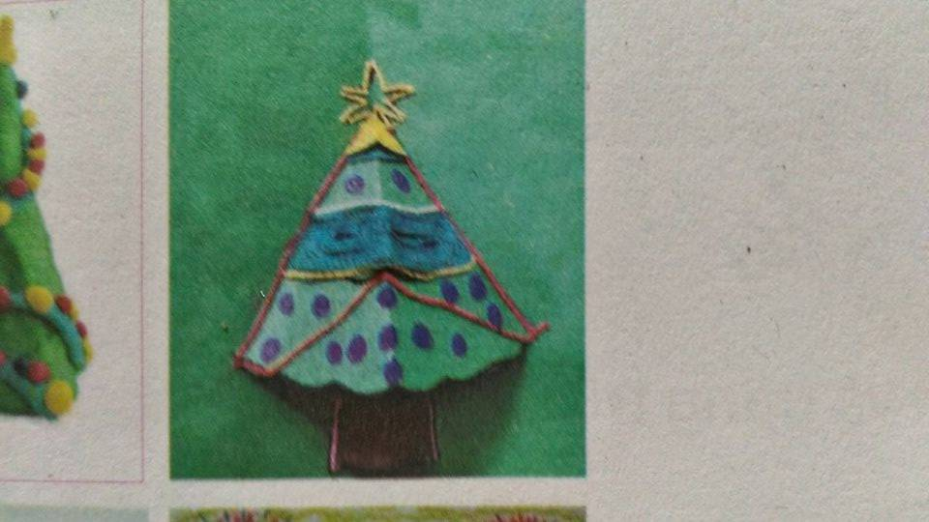
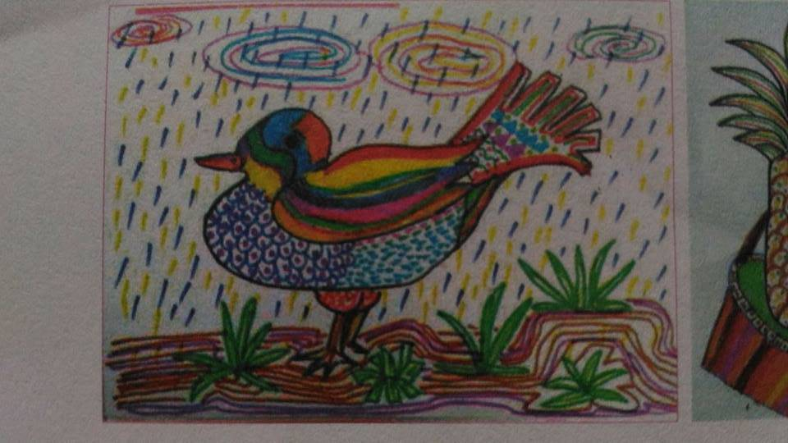
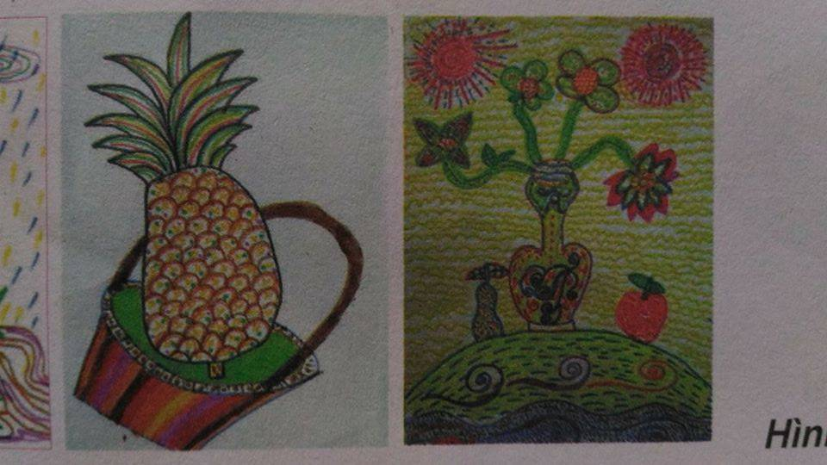
Sản phẩm được thể hiện bằng hình thức nào? Chất liệu gì?
- Sản phẩm được trang trí bằng đường nét, màu sắc như thế nào?

Slide 11
- Cây cối, con vật, đồ vật,...trong cuộc sống quanh ta có vẻ đẹp đa dạng và phong phú.
- Chúng ta có thể tạo hình và trang trí cây cối, con vật, đồ vật,....bằng nhiều hình thức khác nhau như vẽ, xé dán, nặn,...

Slide 12
HOẠT ĐỘNG 2
Hướng dẫn thực hiện

Slide 13


Slide 14
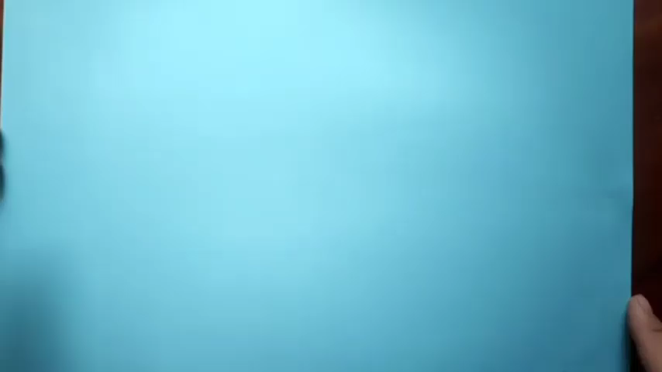

Slide 15
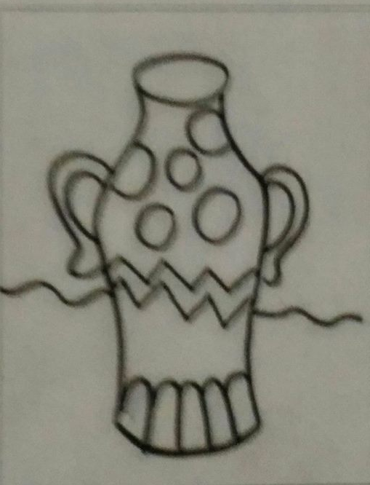
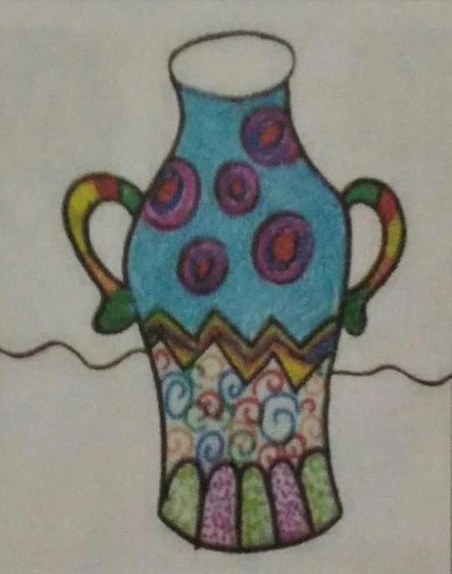
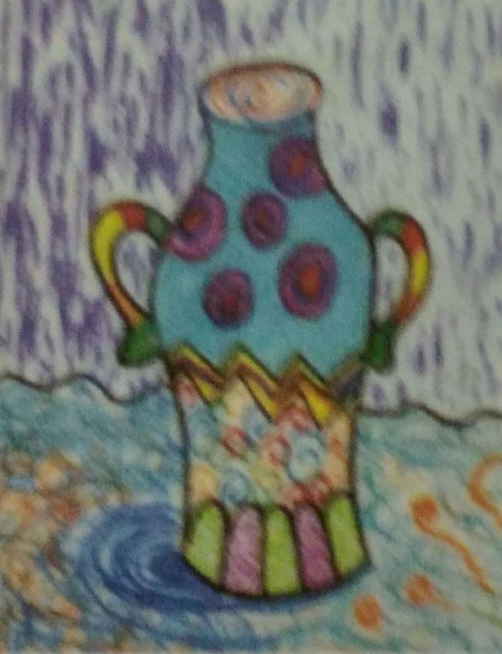
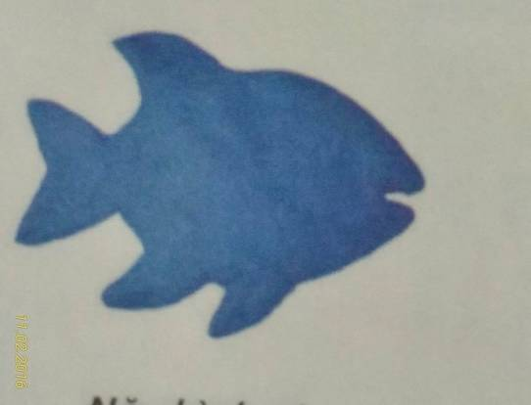
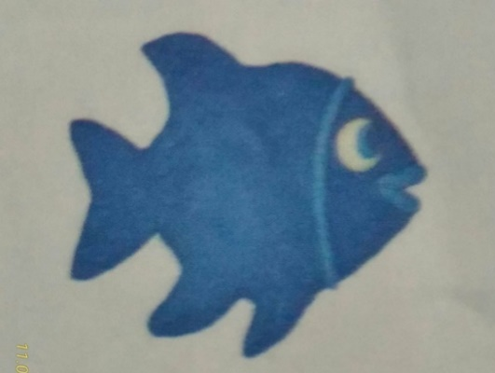
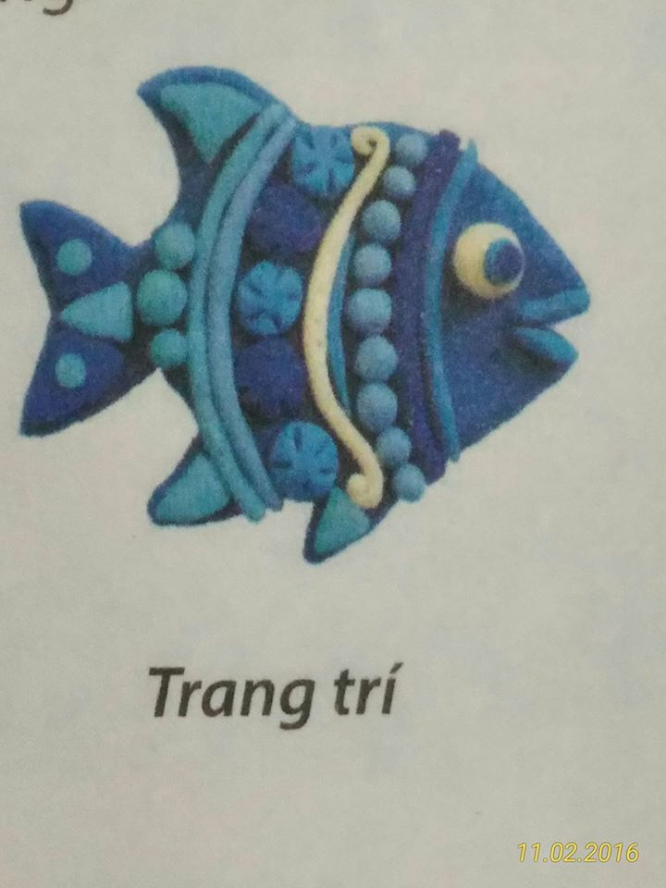
1.Hướng dẫn cách vẽ
Vẽ nét tạo hình dáng
Vẽ màu các chi tiết
Vẽ trang trí hoàn thiện
2.Hướng dẫn cách nặn.
Thêm chi tiết chính
Nặn hình cá
Trang trí

Slide 16
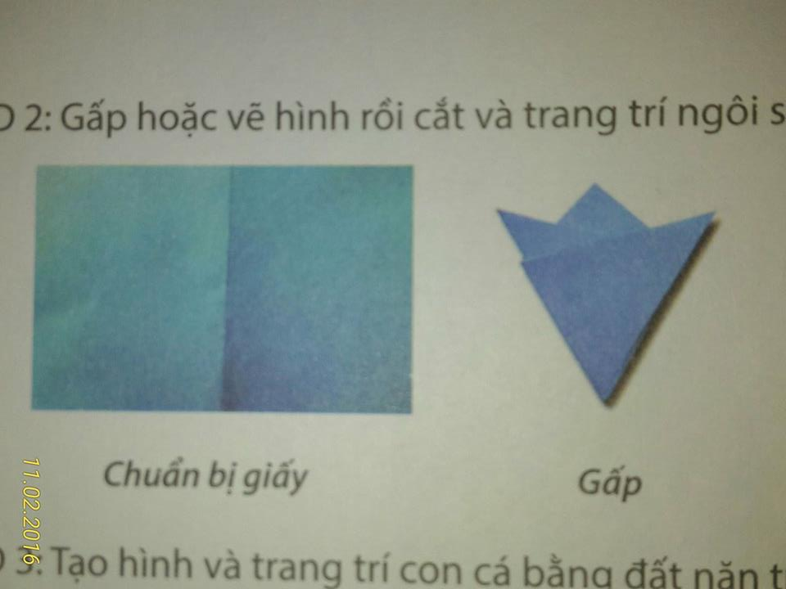
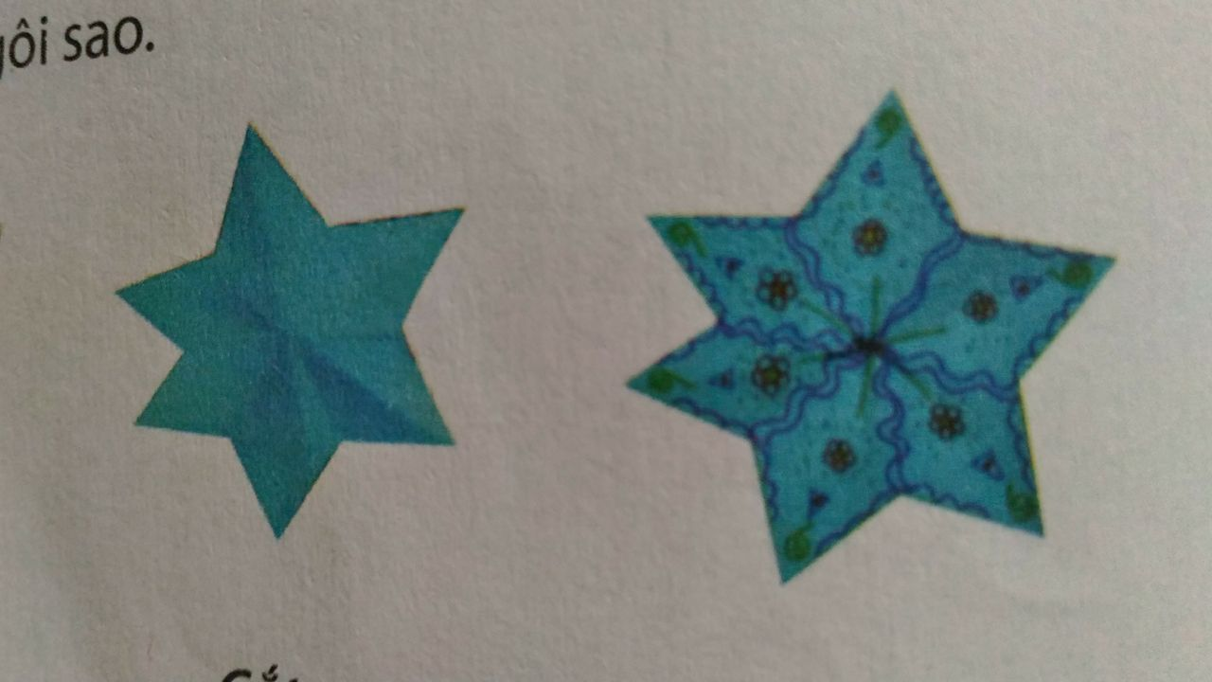
3.Hướng dẫn cách cắt.
Chuẩn bị giấy
Gấp
Cắt
Vẽ trang trí
- Vẽ nét (cắt, nặn) tạo dáng các sản phẩm.
Phối hợp các nét to, nhỏ, đậm, nhạt bằng những màu sắc khác nhau để
trang trí.
Có thể sử dụng nét tạo thêm các hình ảnh khác để sản phẩm tạo hình đẹp hơn.

Slide 17
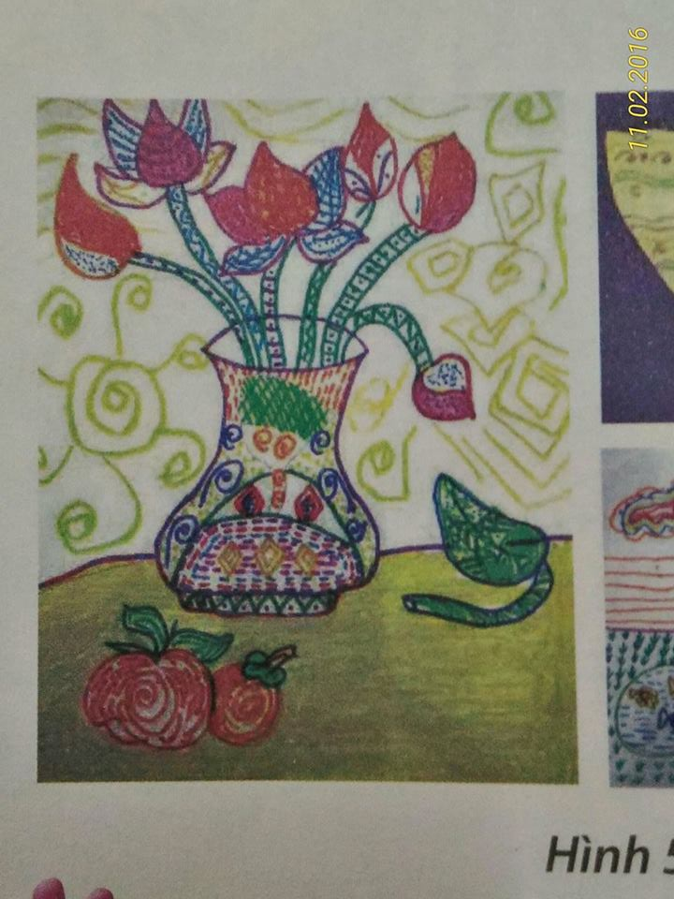
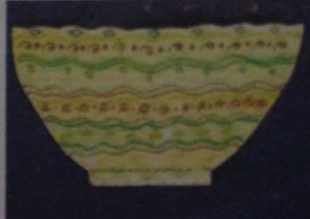
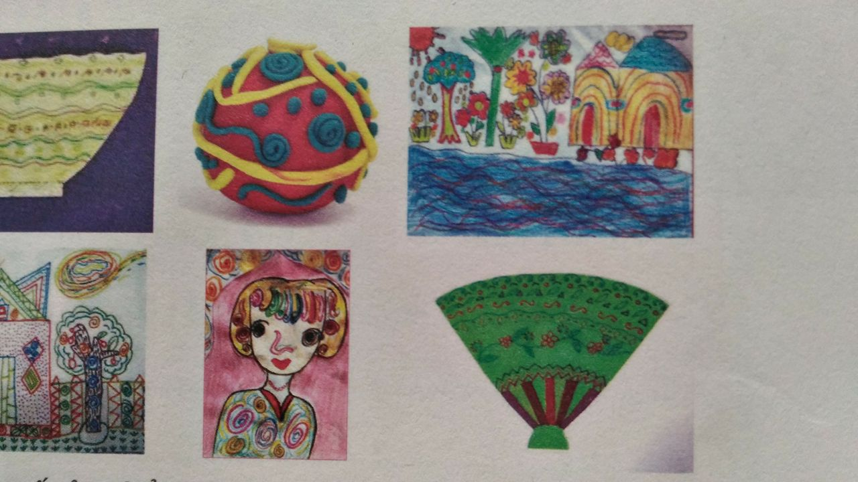
BÀI THAM KHẢO

Slide 18
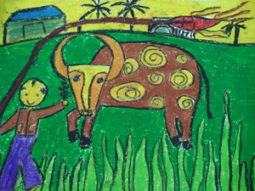
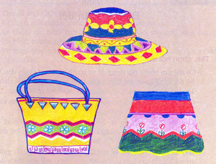
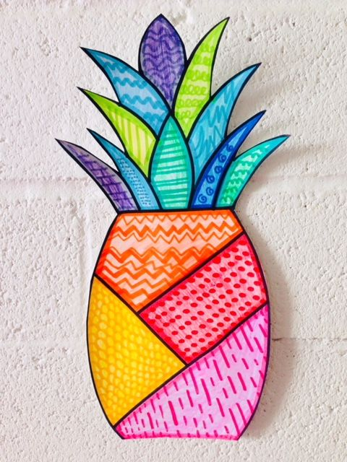
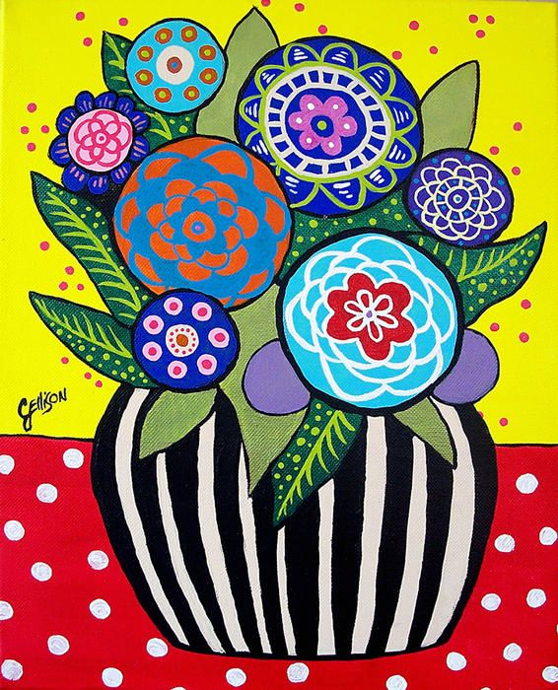
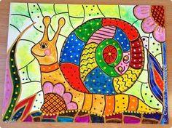

Slide 19
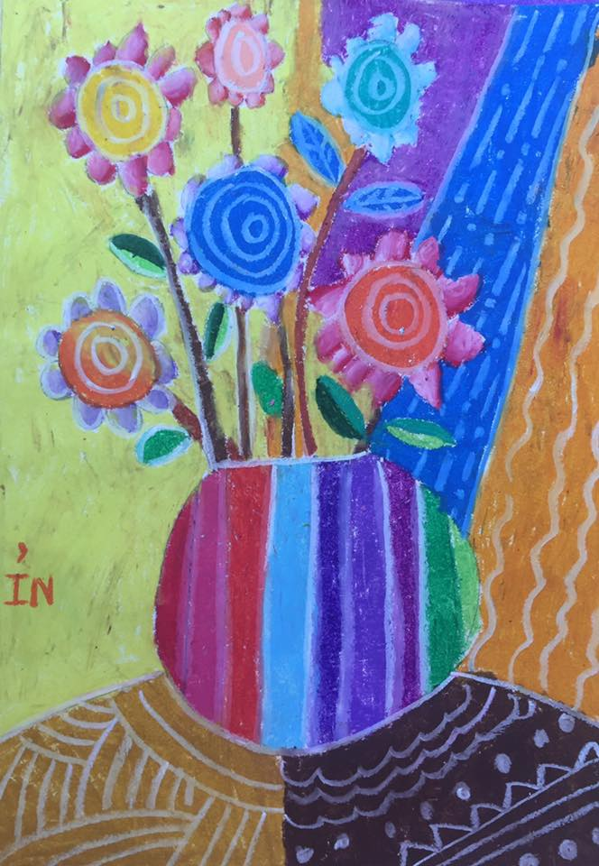
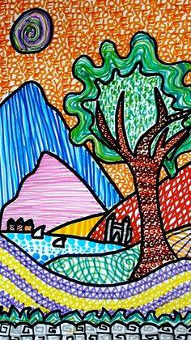

Slide 20
HOẠT ĐỘNG 3
Thực hành

Slide 21
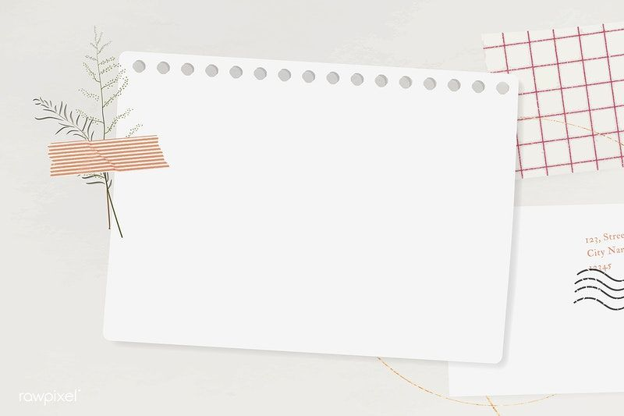
Dặn dò
1.Vẽ cắt dán tạo hìnhvà trang trí sản phẩm theo ý thích
2. Nhờ bố mẹ chụp gửi cho cô vào đường link GG Form cô đã gửi về nhóm lớp.

Slide 22

Chúc các con
mạnh khỏe!

